Slide 1
任一物理量在某一定值附近往复变化均称为振动。
机械振动 物体围绕一固定位置往复运动。
其运动形式有直线、平面和空间振动。
例如一切发声体、心脏、海浪起伏、地震以及晶体中原子的振动等。
周期和非周期振动
简谐运动 最简单、最基本的振动。
合成
简谐运动
复杂振动
分解
谐振子 作简谐运动的物体。

Slide 2
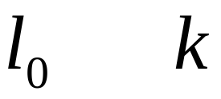
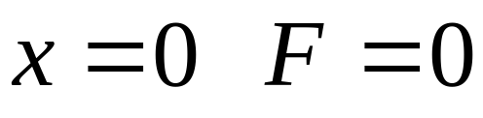





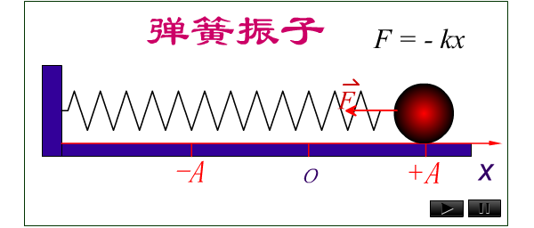
一、简谐振动方程、简谐振动的速度和加速度

Slide 3
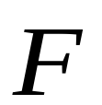

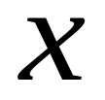
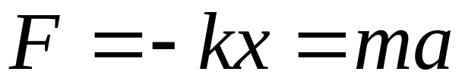
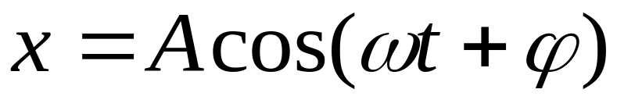
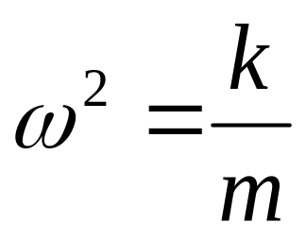
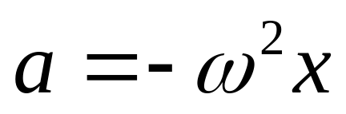
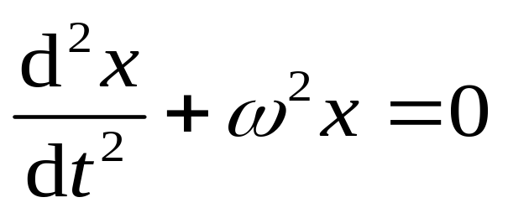
积分常数，根据初始条件确定
令
简谐振动的振动方程

Slide 4
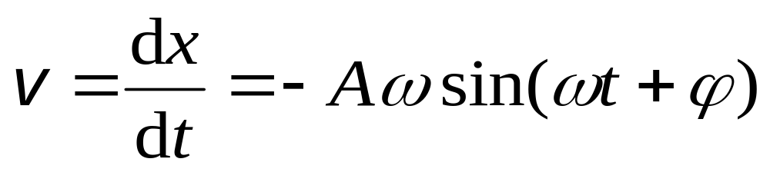
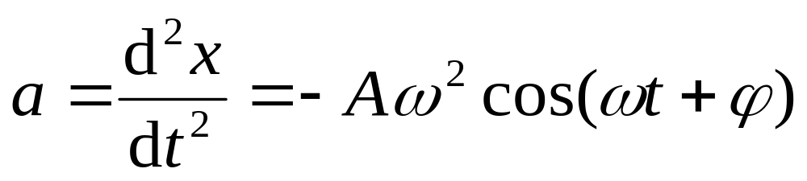
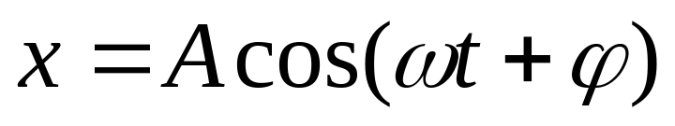



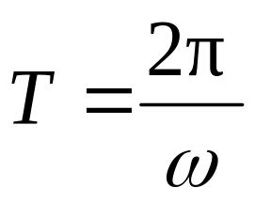




二、振动曲线
图
取

Slide 5
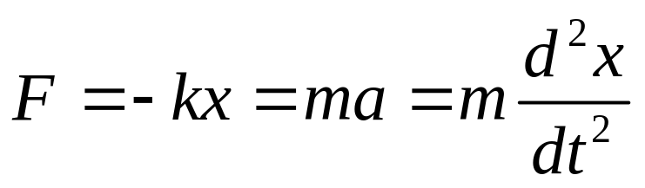
三、简谐运动的动力学方程
作简谐振动的原因
对于一维谐振子:
一个作简谐运动的质点所受的沿位移方向的合外力与它对平衡位置的位移成正比而反向。该力称为恢复力。
其中
固有角频率
质点在与对平衡位置的位移成正比而反向的合外力作用下的运动就是简谐运动。这就是简谐运动的动力学定义，上式就是动力学方程。

